Slide 1
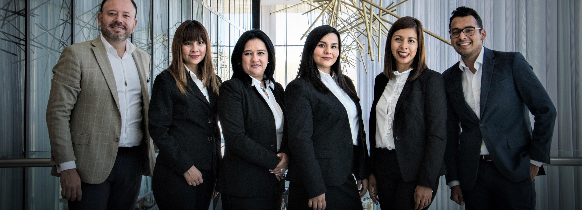
Семинар
«О реализации программы методического сопровождения федеральных учебно-методических объединений в системе среднего профессионального образования»
06 июля 2018 г.

Slide 2
КАК ДОБРАТЬСЯ ДО ГОСУДАРСТВЕННОГО БЮДЖЕТНОГО ОБРАЗОВАТЕЛЬНОГО УЧРЕЖДЕНИЯ ПРОФЕССИОНАЛЬНОГО ОБРАЗОВАНИЯ «СЕВАСТОПОЛЬСКИЙ ПЕДАГОГИЧЕСКИЙ КОЛЛЕДЖ ИМ. П.К. МЕНЬКОВА», УЧЕБНЫЙ КОРПУС
Адрес: г. Севастополь, ул. Терещенко, д. 6

Slide 3
Как добраться
Ваш город
1) автобусом, маршрутным такси в г. Севастополь
(автовокзал)
3) такси в г. Севастополь
(место проживания)
4) Поездом + автобусом «Единый билет в Крым» с пересадкой в г. Анапа или г. Краснодар
2) Электропоездом в г. Севастополь
(ж/д вокзал)
Самолетом +
в г. Симферополь (Республика Крым)

Slide 4
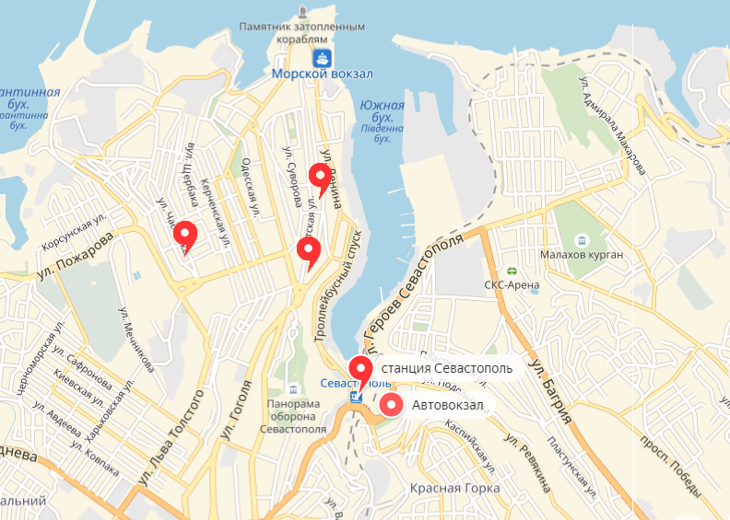

Slide 5
Автобус Симферополь → Севастополь
Расстояние – 80 км
Время в пути – 1ч 40 мин. -2ч
График работы — круглосуточно (с 1.06.-31.10.)
Цена билета – 136-163 руб./чел.
Телефон для справок +7 978-835-65-83
Небольшая автобусная станция находиться рядом с терминалом прилёта «А» за автомобильной стоянкой. После выхода из терминала перейдите дорогу и пройдите метров 50, минуя автостоянку
Адрес: г. Симферополь, площадь Аэропорта, 1
От аэропорта Симферополя до Севастополя автобусы ходят реже, чем с «Центрального» вокзала города. Если вы не хотите долго ждать, то можете доехать до «Центрального» вокзала Симферополя на автобусе №49 (ходит каждые 15-20 мин с 6 утра до 23:30)
или на троллейбусе № 54 и 55 (ходит раз в 15-25 мин. с 5 утра до 21:00)

Slide 6
Расписание автобусов Севастополь → Симферополь
из Аэропорта
 | Отправление | Прибытие в Севастополь | В пути |  | Отправление | Прибытие в Севастополь | В пути |  | Отправление | Прибытие в Севастополь | В пути
Аэропорт | 4:10 | 6:30 | 2ч 20 мин | Аэропорт | 9:40 | 12:15 | 2ч 35 мин | Аэропорт | 14:20 | 17:00 | 2ч 40 мин
Симферополь (автовокзал) | 4:35 |  | 1ч 55 мин | Симферополь (автовокзал) | 10:15 |  | 2 ч | Симферополь (автовокзал) | 15:00 |  | 2ч
Аэропорт | 5:20 | 7:20 | 1ч 50 мин | Аэропорт | 11:25 | 14:05 | 2 ч 40 мин | Аэропорт | 14:55 | 17:15 | 2ч 20 мин
Симферополь (автовокзал) | 5:50 |  | 1ч 30 мин | Симферополь (автовокзал) | 12:10 |  | 1ч 55 мин | Симферополь (автовокзал) | 15:25 |  | 1ч 50 мин
Аэропорт | 5:40 | 7:50 | 2ч 10 мин | Аэропорт | 11:30 | 13:40 | 2ч 10 мин | Аэропорт | 16:45 | 19:26 | 2ч 41 мин
Симферополь (автовокзал) | 6:10 |  | 1ч 40 мин | Симферополь (автовокзал) | 11:50 |  | 1ч 50 мин | Симферополь (автовокзал) | 14:25 |  | 2 ч
Аэропорт | 5:55 | 8:35 | 2ч 40 мин | Аэропорт | 11:50 | 13:50 | 2 ч | Аэропорт | 17:45 | 20:26 | 2ч 41 мин
Симферополь (автовокзал) | 6:35 |  | 2 ч | Симферополь (автовокзал) | 12:20 |  | 1ч 30 мин | Симферополь (автовокзал) | 18:30 |  | 1ч 56 мин
Аэропорт | 7:40 | 10:22 | 2 ч 42 мин | Аэропорт | 12:50 | 15:40 | 2ч 50 мин | Аэропорт | 20:30 | 22:50 | 2ч 25 мин
Симферополь (автовокзал) | 8:22 |  | 2 ч | Симферополь (автовокзал) | 13:45 |  | 1ч 55 мин | Симферополь (автовокзал) | 20:55 |  | 1ч 55 мин
Аэропорт | 8:40 | 11:20 | 2ч 40 мин | Аэропорт | 13:30 | 16:00 | 2ч 30 мин | Аэропорт | 22:00 | 0:20 | 2ч 25 мин
Симферополь (автовокзал) | 9:20 |  | 2 ч | Симферополь (автовокзал) | 14:00 |  | 2ч | Симферополь (автовокзал) | 22:25 |  | 1ч 55 мин

Slide 7
Автоэкспресс Fly&Bus
Расстояние – 91 км
Время в пути – 2ч
Цена билета – 500 руб./чел.
Остановка автоэкспресса находиться после аэропорта. Выйдите из терминала «А» и перейдите дорогу и пройдите чуть правее
Расписание автобусов Fly&Bus Севастополь → Симферополь из Аэропорта
Симферополь →Севастополь
Отправление | 0:35 | 3:05 | 5:35 | 8:35 | 10:05 | 12:05 | 13:35 | 15:05 | 17:05 | 19:05 | 20:05 | 21:35 | 23:05
Прибытие | 2:35 | 5:05 | 7:35 | 10:35 | 12:05 | 14:05 | 15:35 | 17:05 | 19:05 | 21:05 | 22:05 | 23:35 | 1:05
Севастополь → Симферополь
Отправление | 1:35 | 5:05 | 8:05 | 10:35 | 12:35 | 15:05 | 17:35 | 19:05 | 21:05 | 22:35
Прибытие | 3:35 | 7:05 | 10:05 | 12:35 | 14:35 | 17:05 | 19:35 | 21:05 | 23:05 | 0:35

Slide 8
Электропоезд из Симферополя в Севастополь
Билеты можно приобрести только в кассах на вокзале
Время в пути – 2ч 35 мин.
График работы – 4-5 поездов в день
Цена билета – 109,2 руб./чел.
Телефон Вокзал
+7(3652) 66-34-18
Адрес: г. Симферополь, ул. Гагарина, 8
После выхода из аэропорта, необходимо сеть на троллейбус № 54 и 55 (ходит раз в 15-25 мин. с 5 утра до 21:00) или на маршрутку №49, 98, 112, 115 (с 6 утра до 23:30).
Выходите на станции «Курортная» (ориентир – башня с часами)
Ежедневно |  |  |  | По указанию
Симферополь (отправление) | 5:20 | 8:50 | 14:45 | 17:55 | 8:50
Севастополь (прибытие) | 7:10 | 10:50 | 16:35 | 19:45 | 9:35
Если не успели на электричку (и до следующей 2-3 часа), то воспользуйтесь автобусом. На привокзальной площади вы найдёте автовокзал

Slide 9
Трансфер и такси из Симферополя в Севастополь
Время в пути – 95 мин (1ч 35 мин)
График работы — круглосуточно
Цена – от 2 100 руб./машина
Машина подаётся к вашему прилёту и отправляется сразу же после того, как вы и ваши вещи будут размещены в машину. В аэропорту вас встретят с табличкой и отвезут прямо до вашего отеля
Единый билет в Крым (через Анапу или Краснодар)
Купить билет необходимо не позже, чем за час до отправления поезда. И не позже, чем за 24ч до начала отправления автобуса или парома
С 16 мая 2018 года перевозки по «единому» билету осуществляются без участия паромной переправы по Крымскому мосту
Перевозки по «единому» билету возобновлены с 30 апреля 2018 года. Оформить «единый» билет можно за 90 дней до планируемой даты поездки

Slide 10

Единый билет в Крым (через Анапу или Краснодар)
Движение транспорта (поезд, паром и автобусы) состыковано по времени, что позволяет вам избежать длительного ожидания на станциях и быстрее добираться до Крыма.
Наличие единого билета даёт вам право на приоритетную посадку на паром. То есть сначала на паром садят людей с единым билетом, а затем остальные пассажиры в порядке живой очереди.
Преимущества единого билета в Крым
Где купить единый билет в Крым?
Кассы и терминалы, продающие единые билеты в Крым
На официальном сайте РЖД.
На ж/д станциях в Анапе/Краснодаре

Slide 11
Службы такси
Такси «Метро»
+7(8692)55-77-77
«Севтакси»
+7 (978) 555-5555
Такси «1557»
+7 (978) 740 98 60
+7(978)742-15-56
http://taxi1557.info/
https://t-metro.ru/
http://www.sevtaxi.com/
+7 (978) 749-1552
+7 (978) 911 1557

Slide 12


Организаторы
Общество с органичной ответственностью
совместное предприятие «СОДРУЖЕСТВО»
+7(499)322-10-46
+7(499)705-22-84
spo@altden.ru

